Slide 1

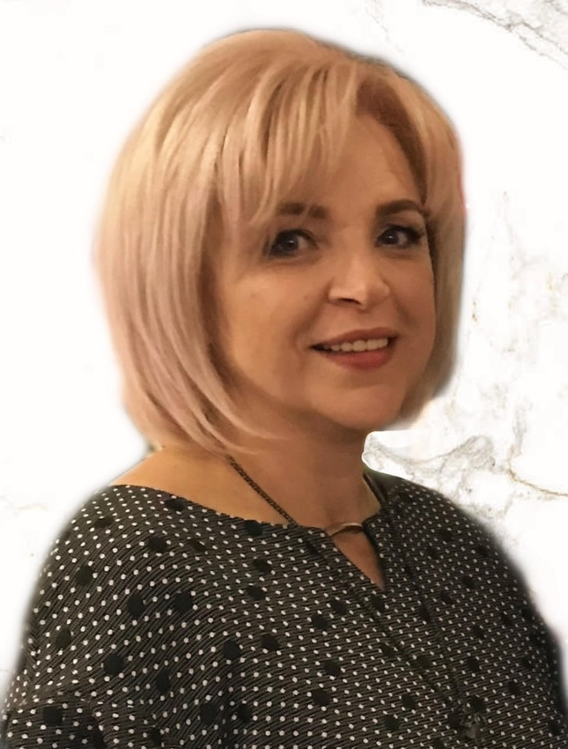
Ванджура
Тетяна Йосафатівна
вчитель української мови та літератури
Борщівської ЗОШ І-ІІІ ступенів №1
м. Борщева
Тернопільської області

Slide 2

Тема, над якою працюю
"Інноваційні технології на уроках української мови та літератури".
Європейське суспільство
освіченого загалу
високої культури
рівних можливостей

Slide 3

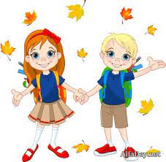

Завдання сучасної школи:
допомогти розкрити та розвинути здібності, таланти і можливості кожної дитини на основі партнерства між учителем, учнем і батьками

Slide 4
навчається впродовж життя
різнобічно розвинений
компетентний
підприємливий
освічений
кмітливий
Сучасний учитель – умотивований учитель
активний громадянин
творчий
працює в команді
самовдосконалюється
цілеспрямований
патріотично- свідомий
креативний

Slide 5
- лекція-монолог, - читання, - пояснення, - демонстрування, - репродуктивна бесіда, - робота з підручником, - самостійне спостереження.
Використовувані методи організації навчально-пізнавальної діяльності:
традиційні
інтерактивні
"асоціативний кущ",
"снігова куля",
"займи позицію",
"дерево рішень",
"скрайбінг",
"мозковий штурм",
"коло ідей",
імітаційна гра,
учнівські проєкти.

Slide 6
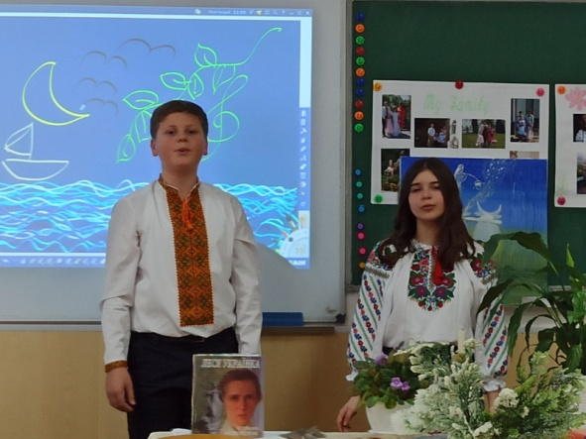
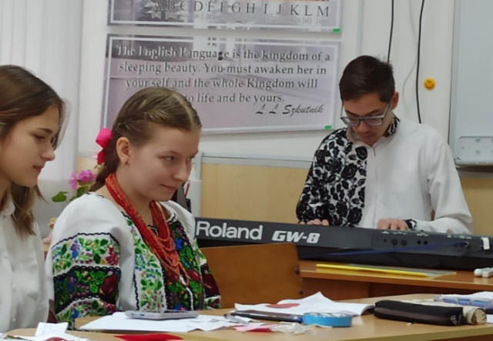
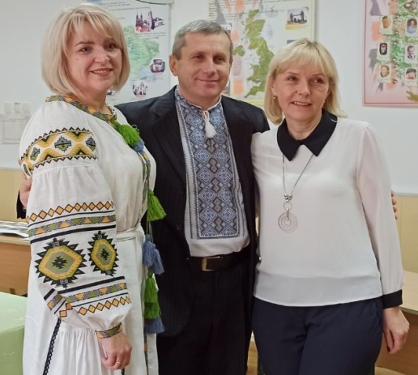
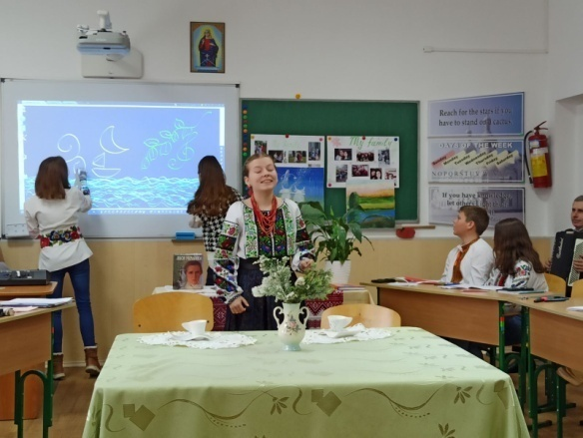
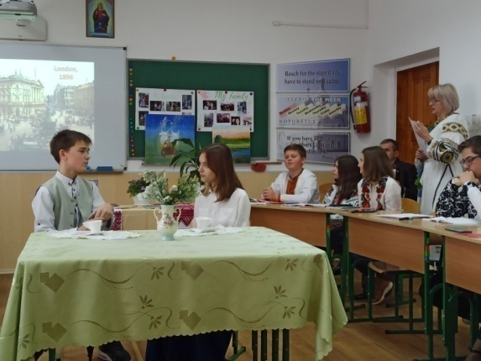
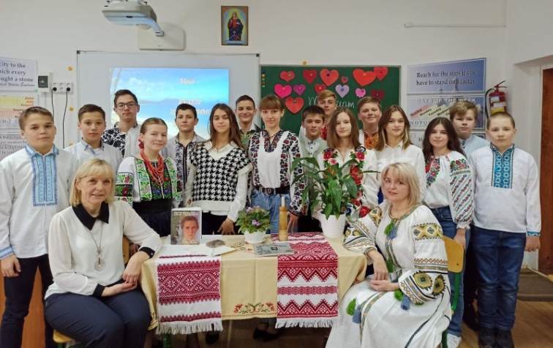
Інтегрований урок – інновація
в освіті ХХІ століття
модель навчання "перевернутий клас"

Slide 7

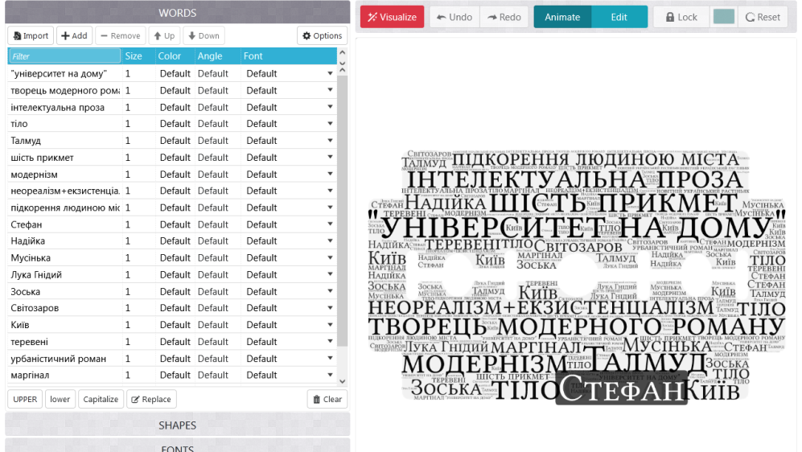
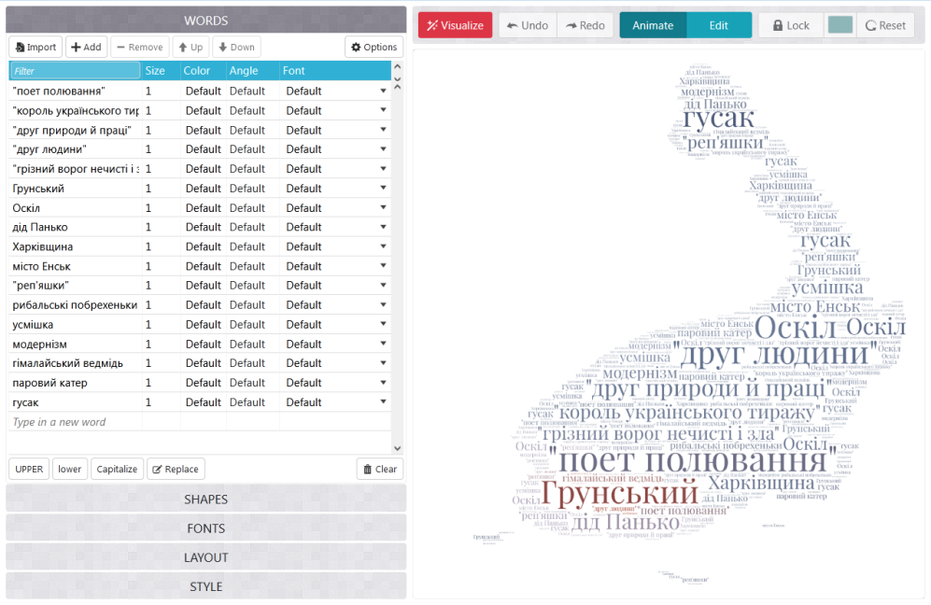
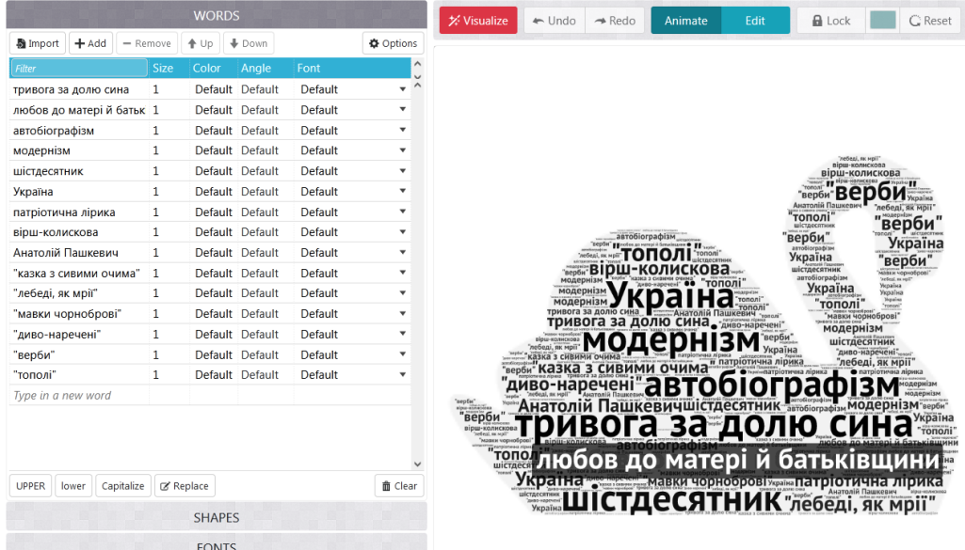
Інтернет-ресурс,
що допомагає навчати:

Slide 8
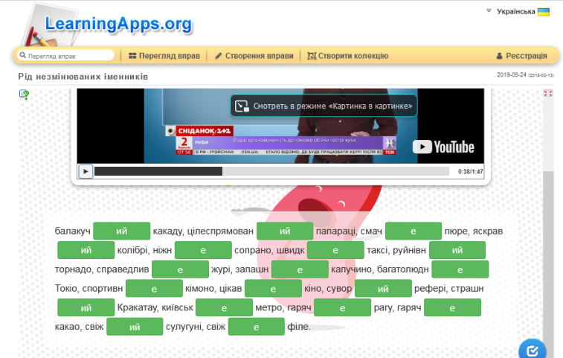

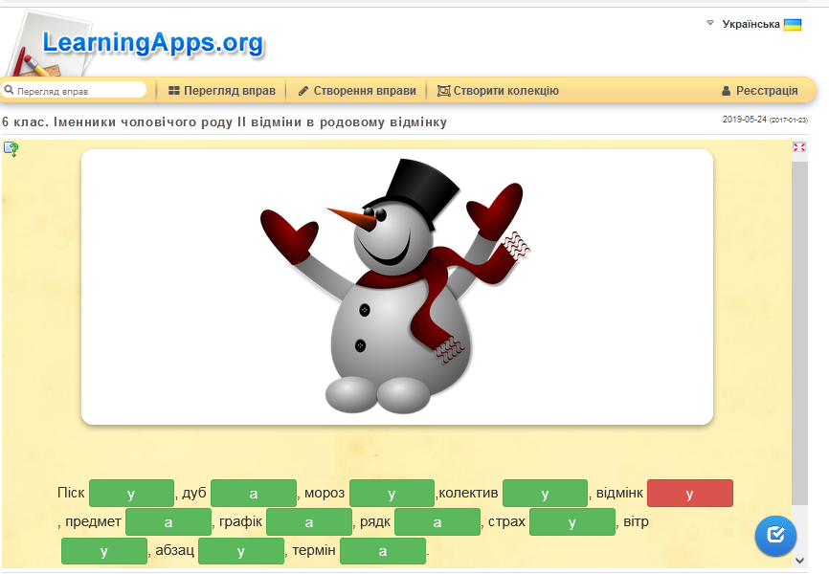
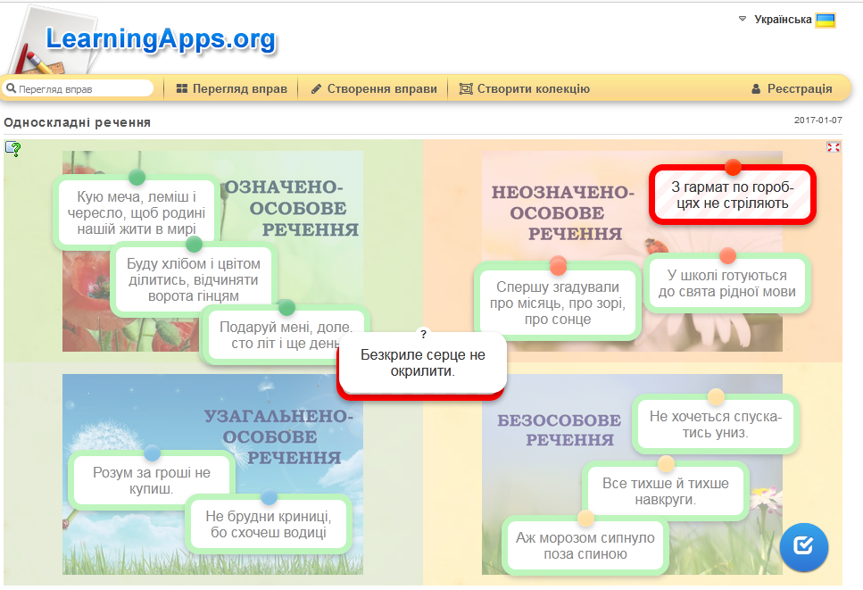
Інтернет-ресурс,
що допомагає навчати:

Slide 9
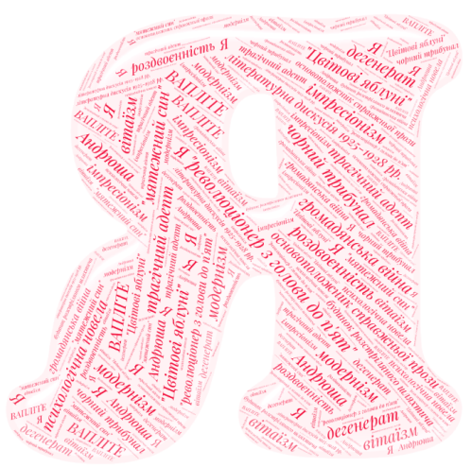
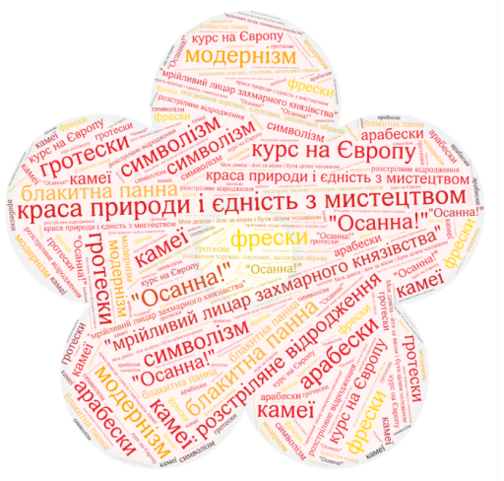
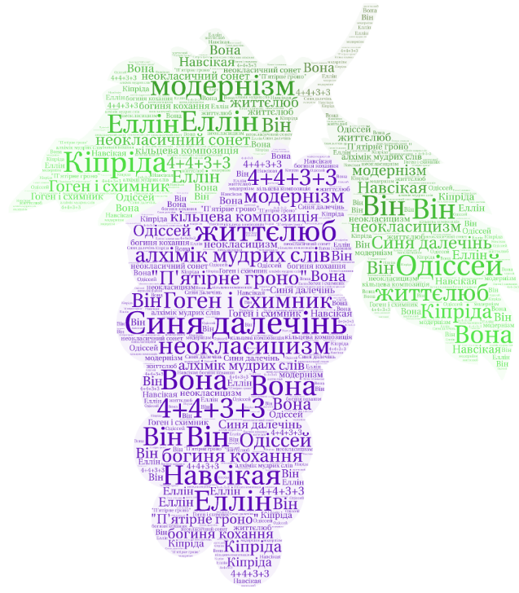
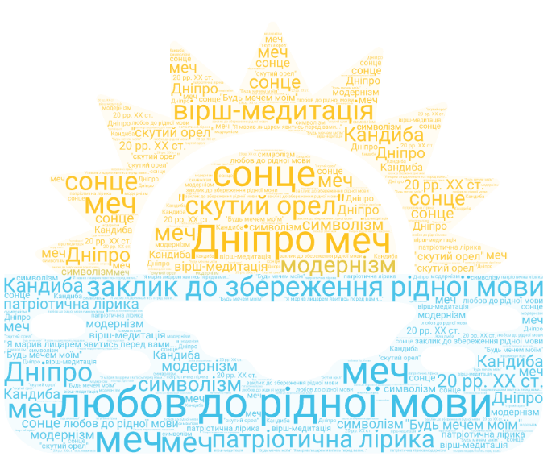
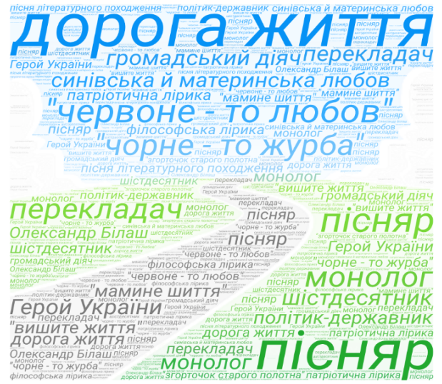
Прийоми для активізації навчально-пізнавальної діяльності:
"хмари слів"

Slide 10
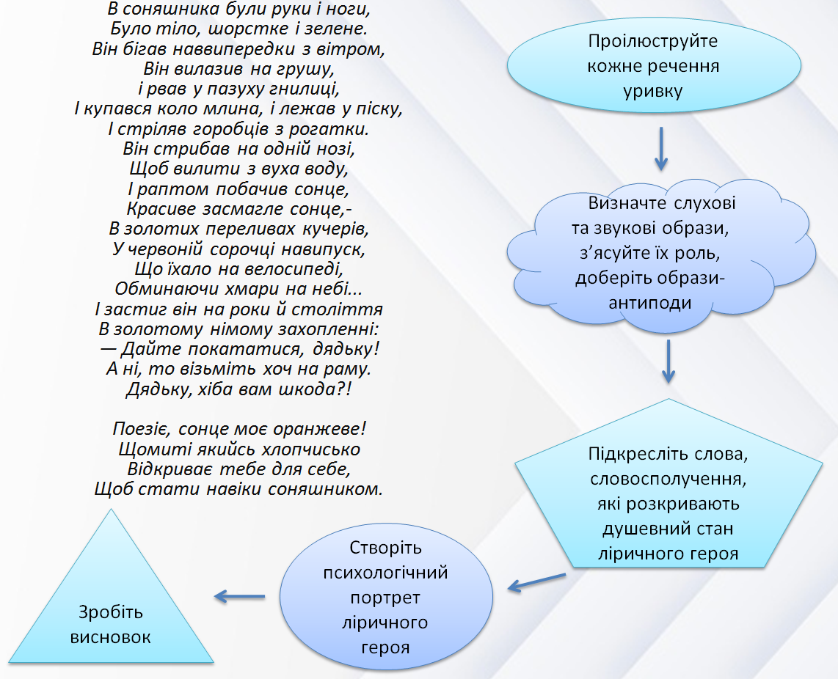
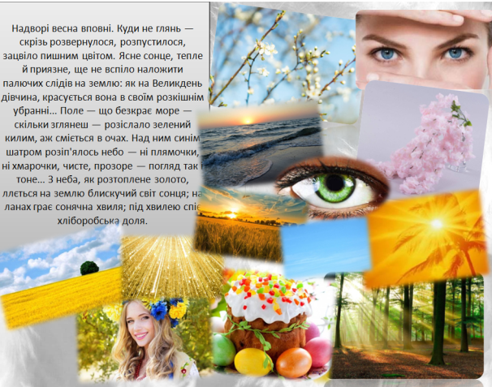
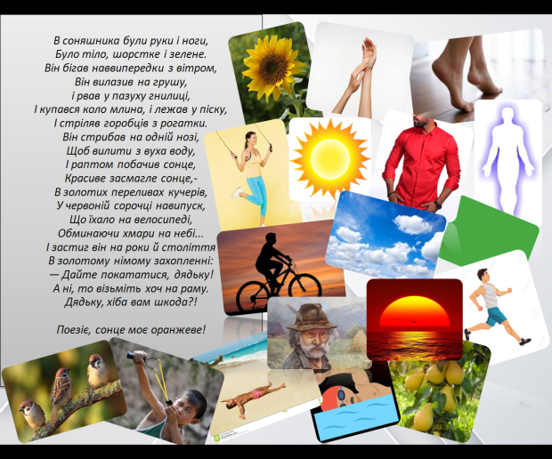
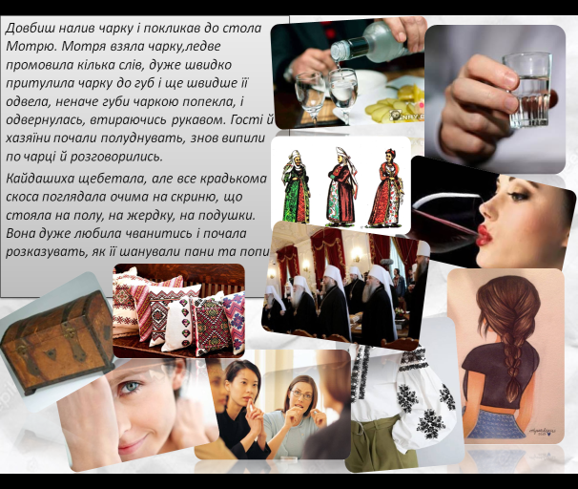
Прийоми для активізації навчально-пізнавальної діяльності:
"віртуальні подорожі у світ літературного героя"

Slide 11
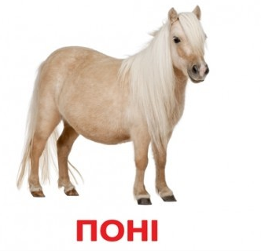
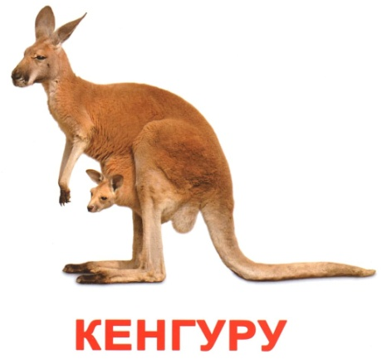
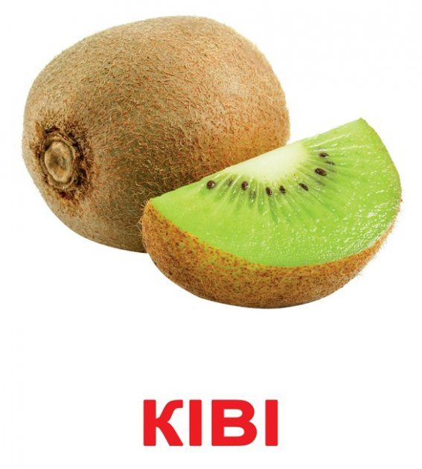

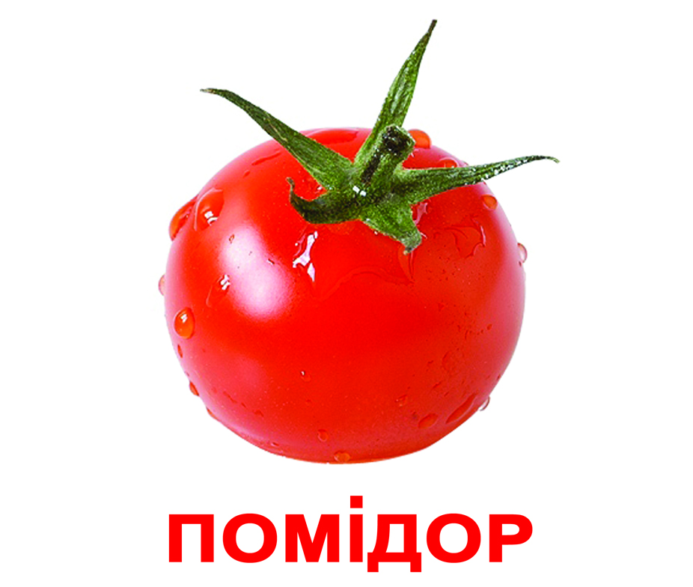
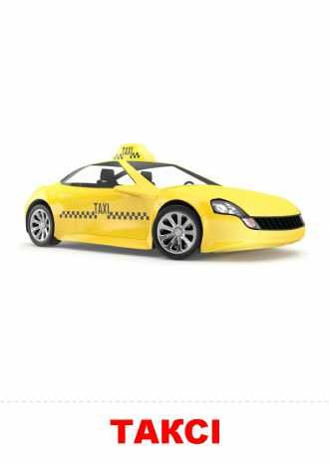
Прийоми для активізації навчально-пізнавальної діяльності:
"картки Домана"
Завдання: визначте абстрактний чи конкретний предмет, істота чи неістота, відміну, групу, рід, число, провідміняйте, доберіть прикметник

Slide 12
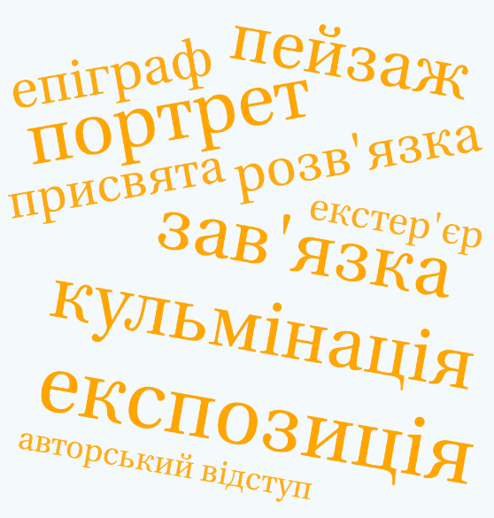
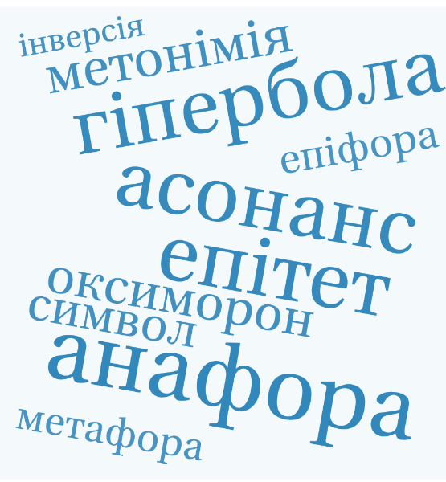
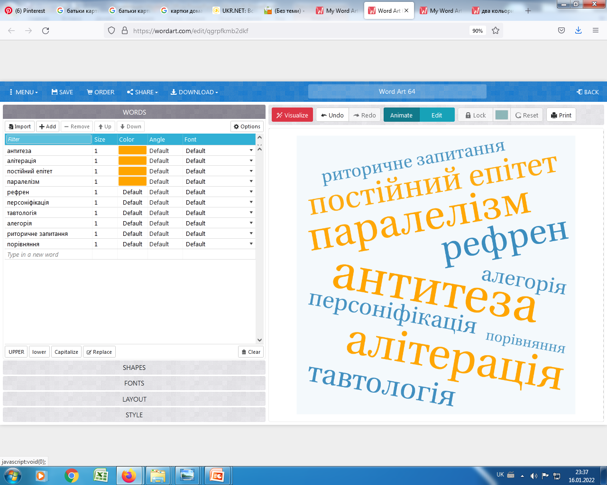
Прийоми для активізації навчально-пізнавальної діяльності:
"бачено – не бачено"
Завдання: за 30 секунд запам’ятайте терміни та відтворіть у зошиті, дайте визначення, наведіть приклад

Slide 13
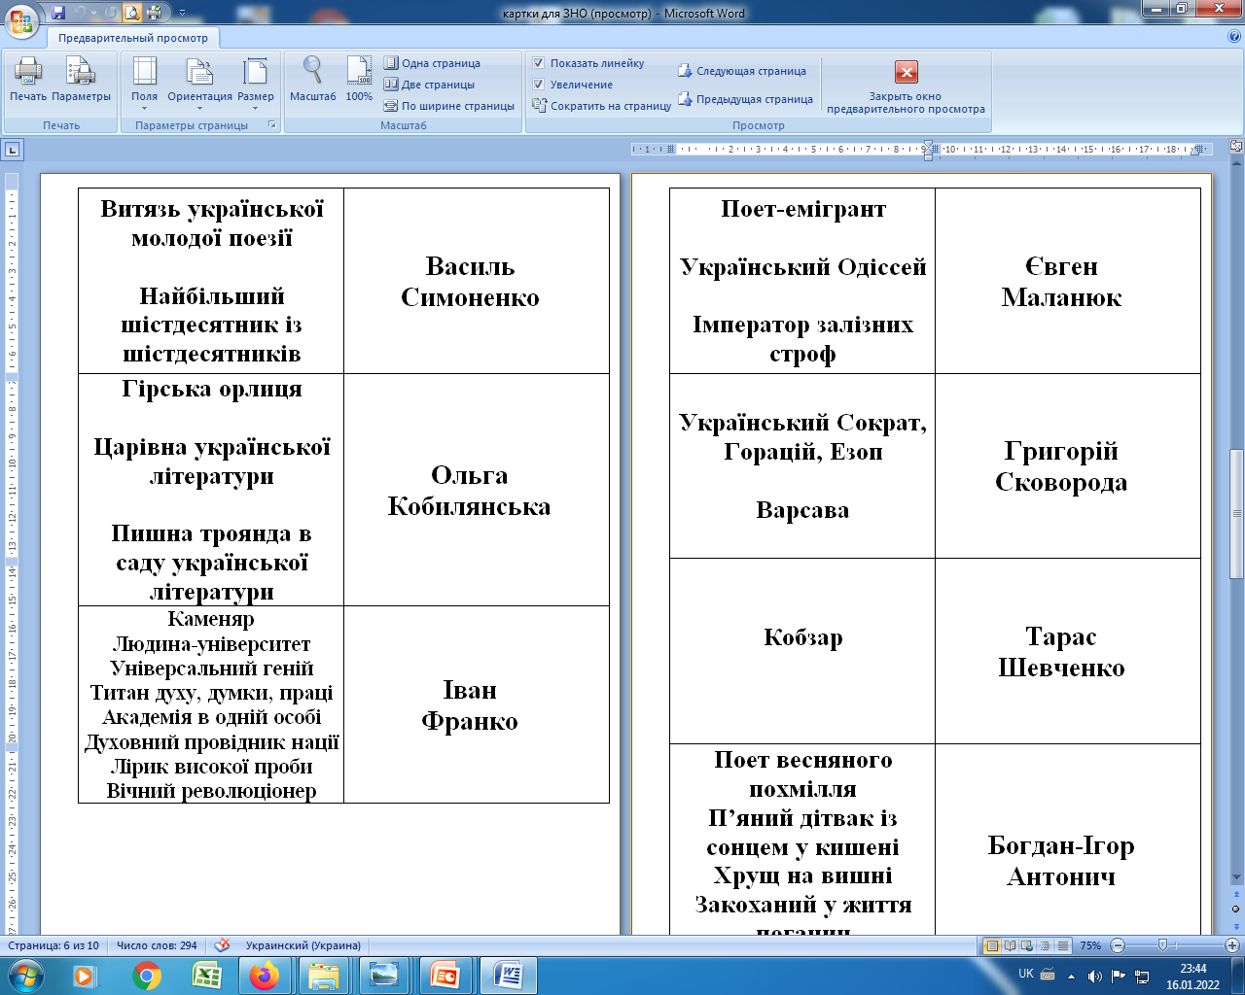
Прийоми для активізації навчально-пізнавальної діяльності:
"літературне лото"
Завдання: установіть відповідність між прізвищем письменника і його образною назвою
(30 секунд)

Slide 14
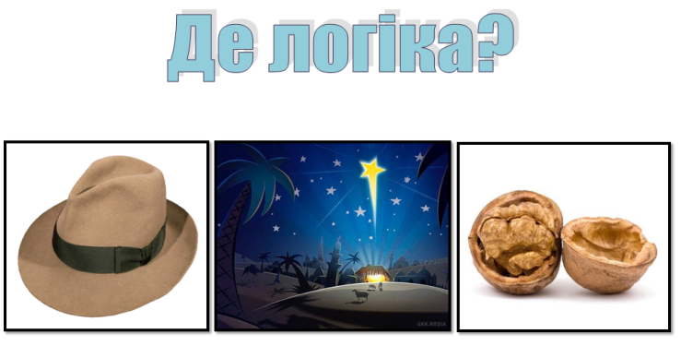
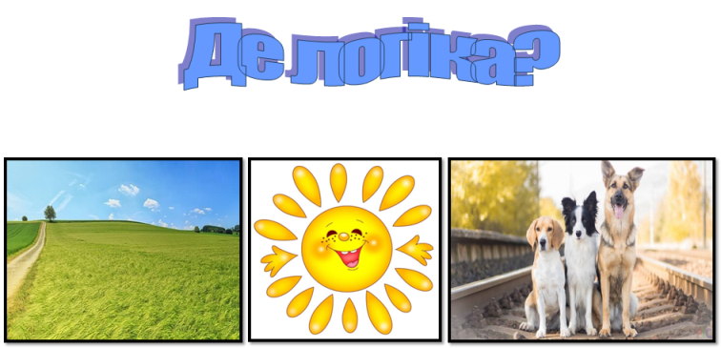



Граючись, навчаємося
імітаційна гра "Де логіка?"
інтелектуальна гра-тренінг
"Це моя Україна"
шоу-вікторина
"Все про здоров’я"

Slide 15
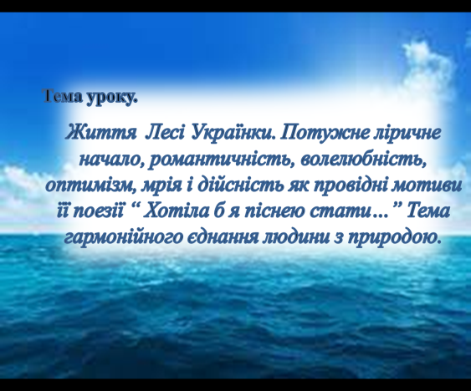
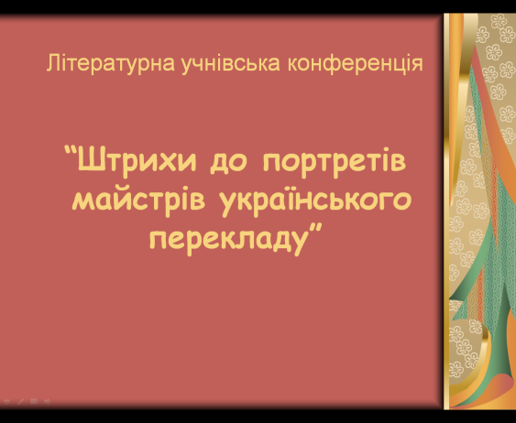
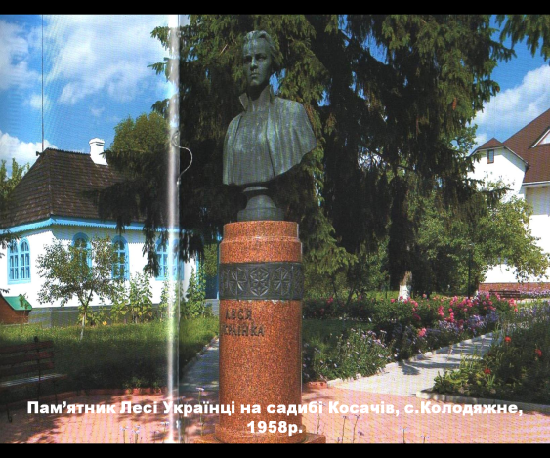

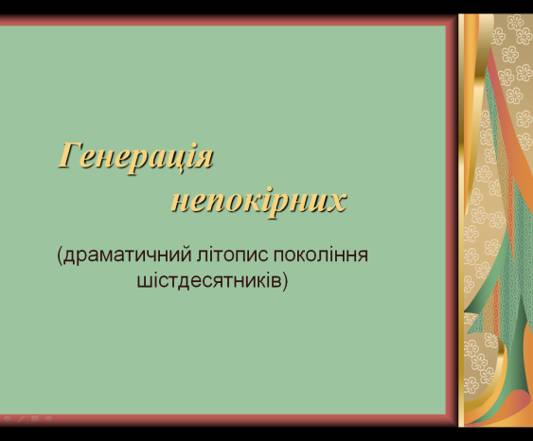

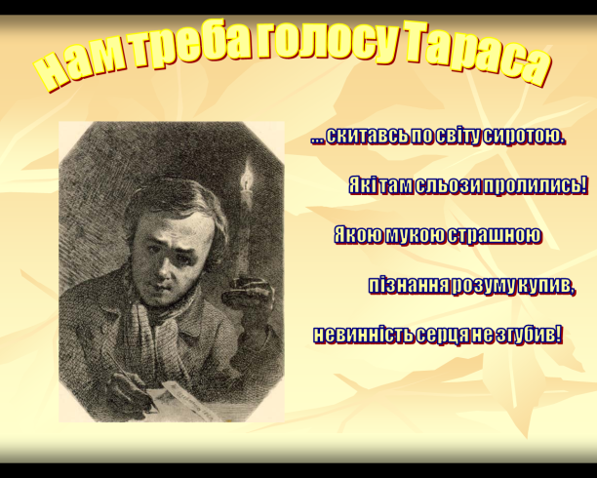

Досліджуючи, проєктуємо

Slide 16
Використовую на уроках таблиці оцінювання такого типу:
П.І.П | Критерії оцінювання на етапах уроку
 | Мотивація навчальної діяльності | Актуалізація опорних знань учнів | Виконання домашнього завдання | Освоєння теми (виконання системи завдань) | Підсумок уроку. Рефлексія
Андріяшик Ізабелла
Бурлацька Олеся
Владика Анастасія
Вовк Софія
Дитко Анастасія
Ковалишин Максим
Лазірко Олександр
Николаїшин Володимир
Півторак Вадим
Півторак Юлія
Піхо Аліна
Саламон Ігор
Сарабун Олександр
Скорохід Олександр
Скрипник Давид
Шмигельська Валентина
 | високий
 | достатній
 | середній
 | початковий

Slide 17
Порівняльна таблиця середнього бала класу за підсумками річного оцінювання
Навчальний рік | Розподіл учнів за рівнями навчальних досягнень
 | Мова |  |  |  | Література
 | К-сть учнів | Високий | Достатній | Середній | К-сть учнів | Високий | Достатній | Середній
2018-2019 | 27 | 8 29,6% | 12 44,4% | 7 26,0% | 27 | 14 51,9% | 9 33,3% | 4 14,8%
2019-2020 | 27 | 12 44,4% | 9 33,3% | 6 22,3% | 27 | 18 66,6% | 6 22,3% | 3 11,1%
2020-2021 | 17 | 10 58,8% | 5 29,4% | 2 11,8% | 17 | 13 76,4% | 2 11,8% | 2 11,8%
Українська мова
Українська література

Slide 18
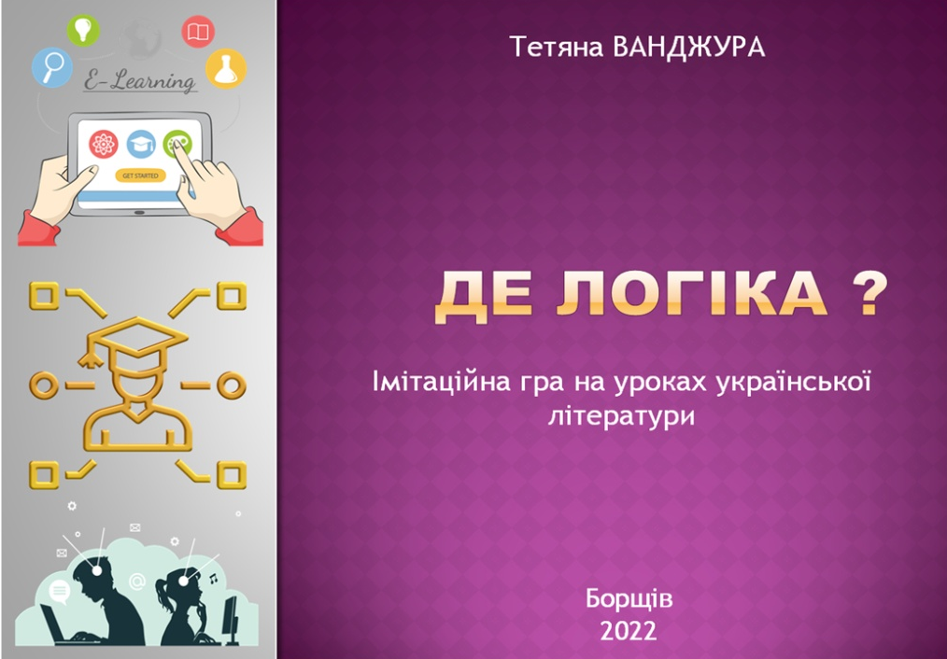
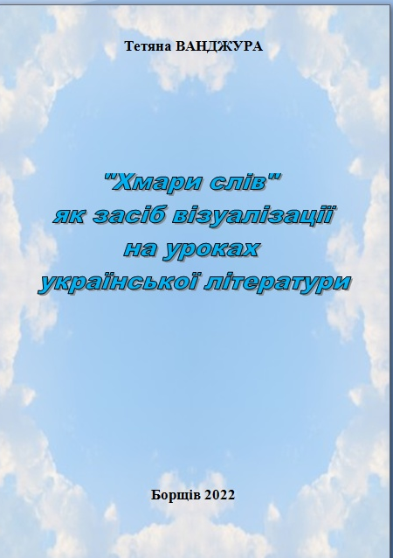
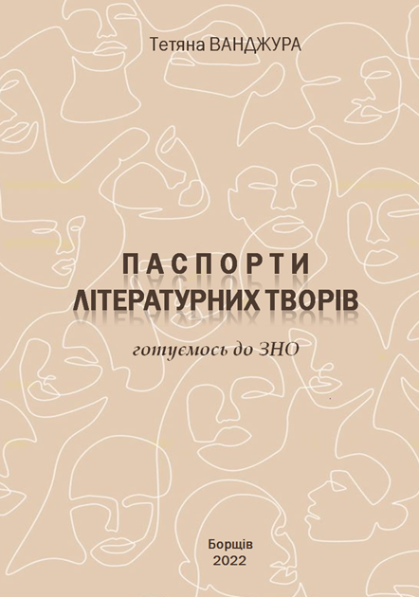
Методичні посібники

